Slide 1
De samiske suksesshistoriene vi kan lære av, hva virker i samepolitikken
Statssekretær Anne Karin Olli

Slide 2
Grunnloven § 108
Det påligger statens myndigheter å legge forholdene til rette for at den samiske folkegruppe kan sikre og utvikle sitt språk, sin kultur og sitt samfunnsliv.

Slide 3
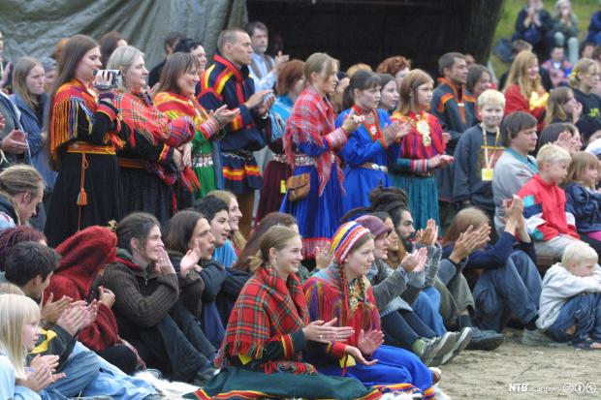
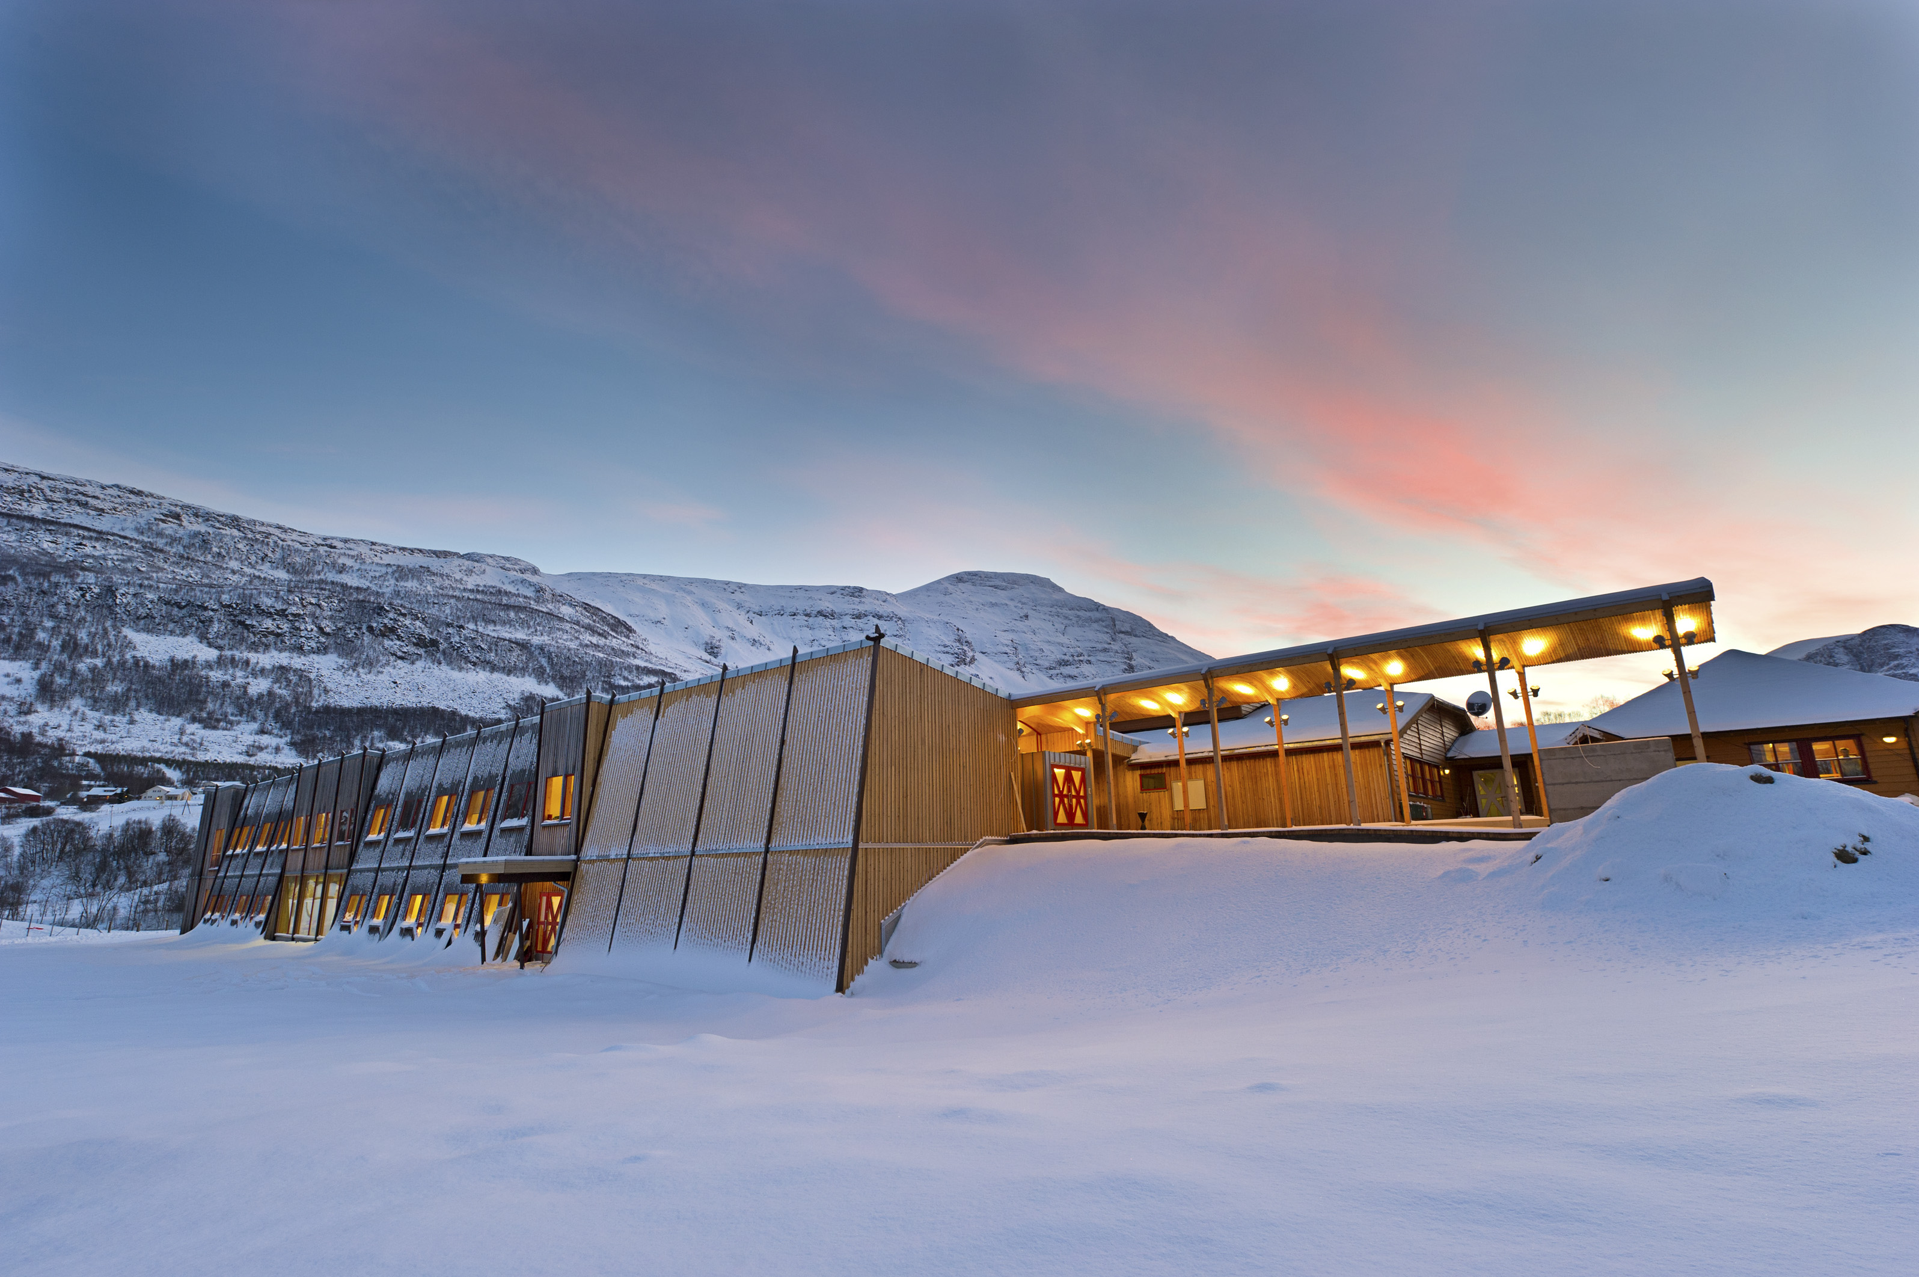
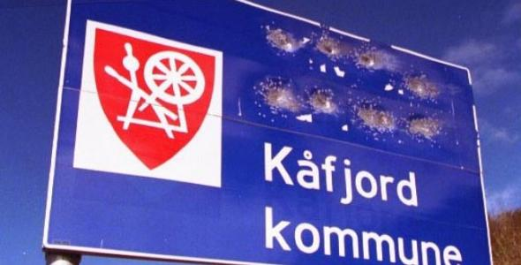
Hvordan ta tilbake sin sjøsamiske identitet?

Slide 4
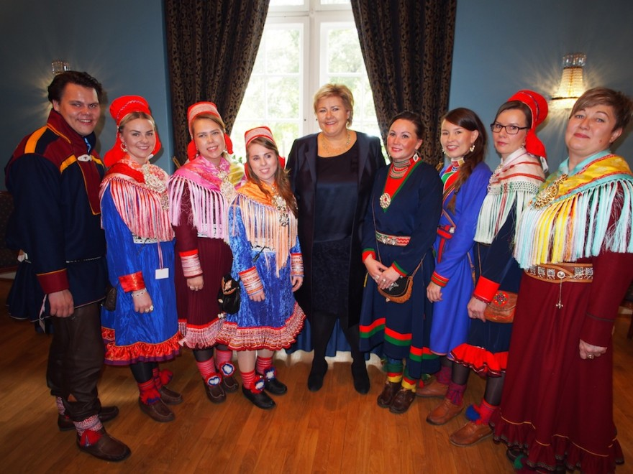
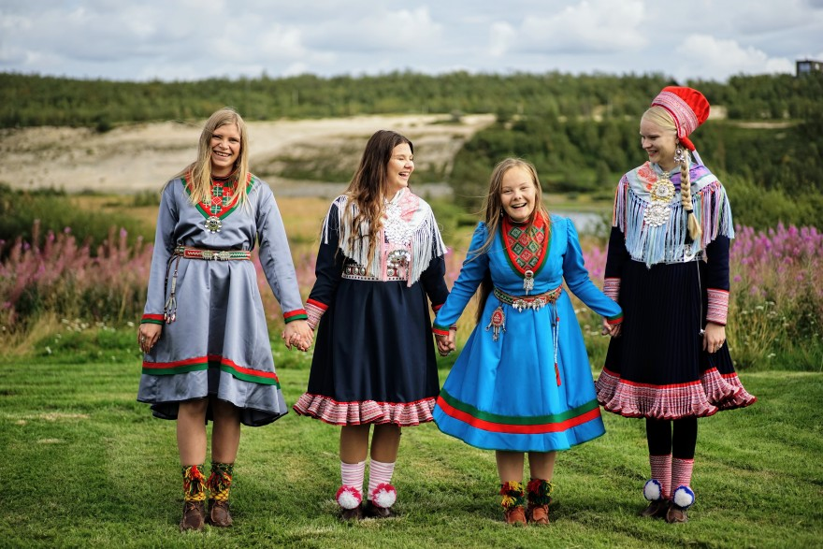
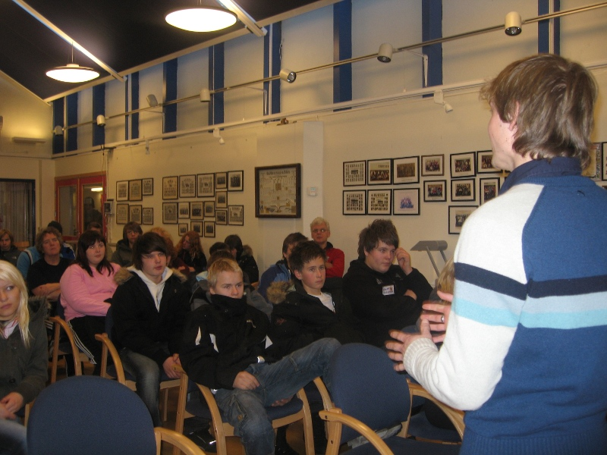
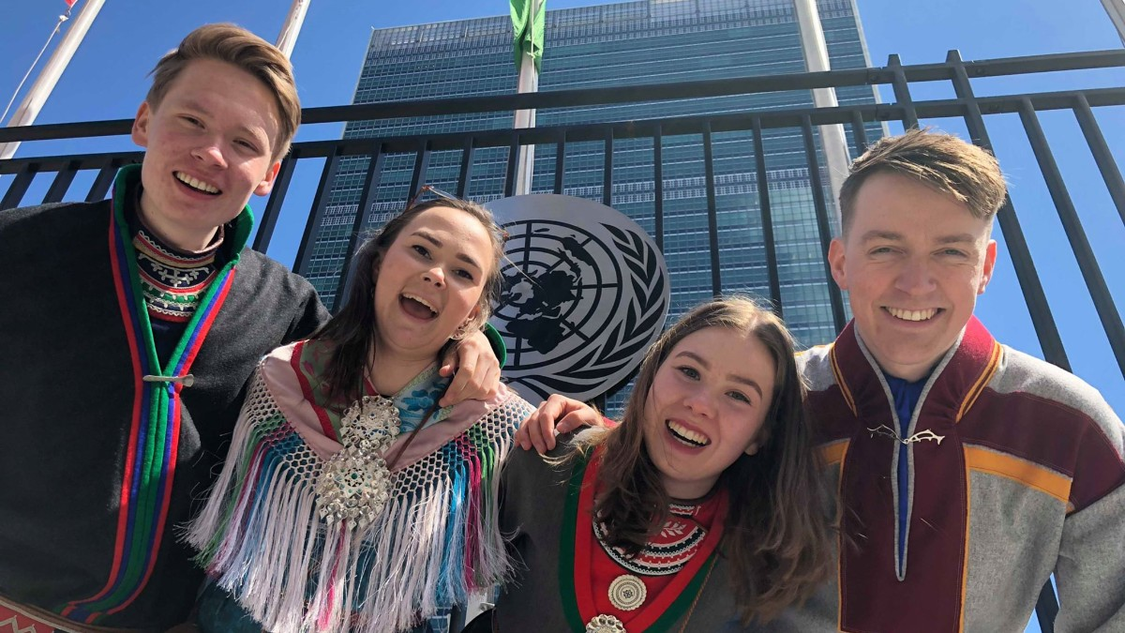
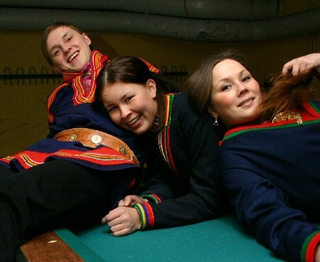
Samiske veivisere – et knippe minner fra 2004 fram til i dag

Slide 5
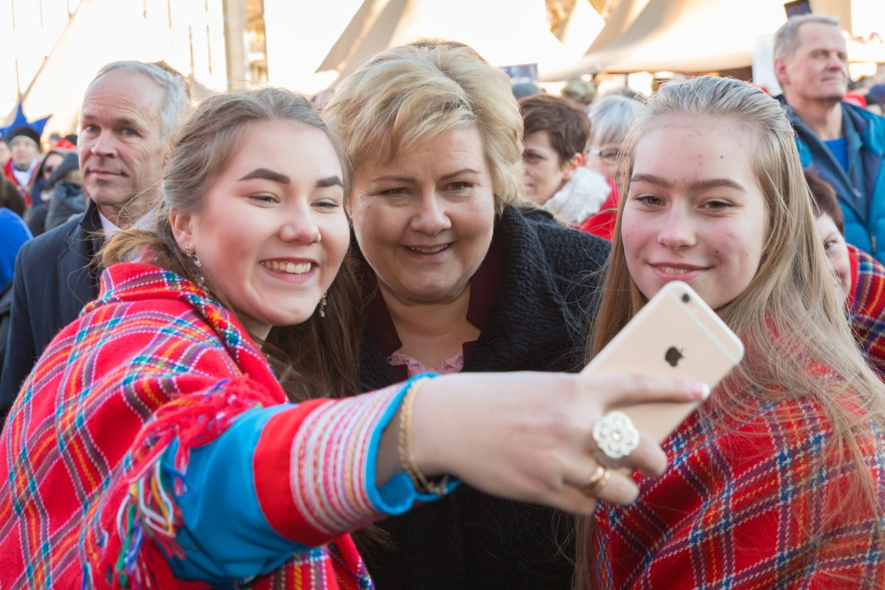
Grunnloven § 108
Det påligger statens myndigheter å legge forholdene til rette for at den samiske folkegruppe kan sikre og utvikle sitt språk, sin kultur og sitt samfunnsliv.

Slide 6
Tusen takk for oppmerksomheten

